Slide 1
ВІЛ та СНІД

Slide 2
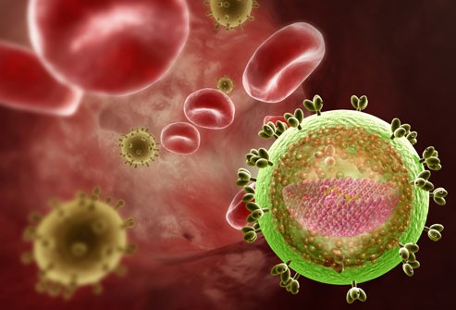
СНІД, або Синдром набутого імунодефіциту — важке інфекційне захворювання, спричинене вірусом імунодефіциту людини (ВІЛ), який вражає імунну систему людини, знижуючи при цьому протидію організму захворюванням.

Slide 3
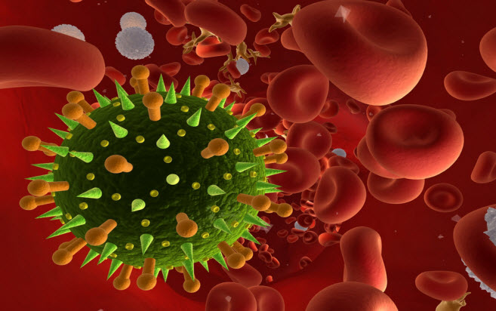
Перші випадки СНІДу діагностували у 1981 р. у США. Офіційно ВІЛ був виділений та ідентифікований у 1983 р. французськими вченими на чолі з Л. Монтеньє в Пастерівському інституті в Парижі.

Slide 4
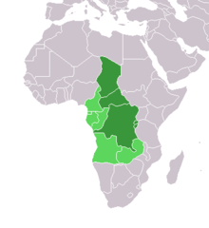
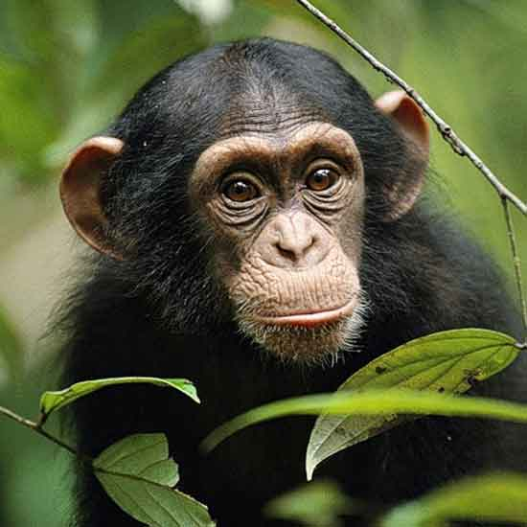
Гіпотези виникнення ВІЛу та СНІДу
Висловив американський дослідник Б. Корбетт більш ніж 20 років тому. ВІЛ початково потрапив у кров людини від шимпанзе під час поділу туші чи через укус тварини.
Більшість науковців вважають батьківщиною СНІДу Центральну Африку.

Slide 5
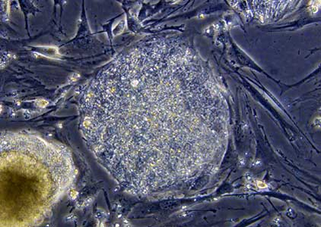
Порівняно недавно виникла версія Е. Хупероу, що вірус з’явився внаслідок помилки науковців під час створення вакцини поліомієліту у 50-х р. минулого століття.
ВІЛ був створений у результаті генно-інженерних маніпуляцій, у процесі розробки чергового типу зброї.

Slide 6
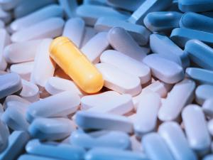
Чи можна вилікувати СНІД?
Сучасні антиретровірусні препарати можуть пригнічувати розмноження вірусу і перешкоджати прогресуванню хвороби. Кардинальних змін в терапії ВІЛ інфекції досягнуто не було: монотерапія (лікування одним препаратом) виявилася недостатньо ефективною, хворі продовжували вмирати, незважаючи на лікування.

Slide 7
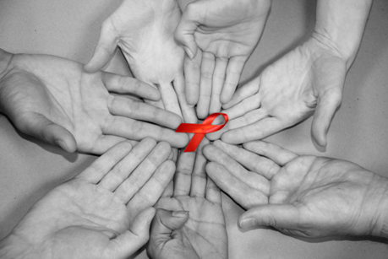
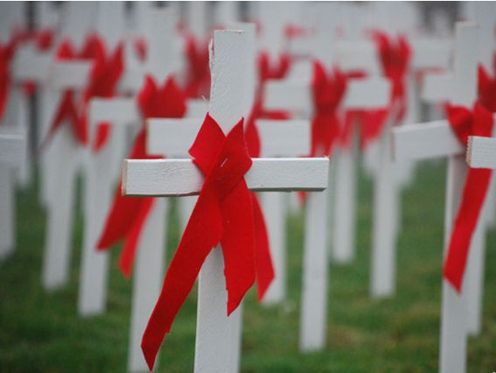
1995 рік вважається початком "ери ВААРТ" (високоактивної антиретровірусної терапії). ВААРТ передбачає призначення трьох (трітерапія) і більше препаратів із різних груп.

Slide 8
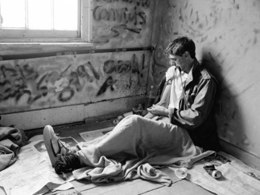
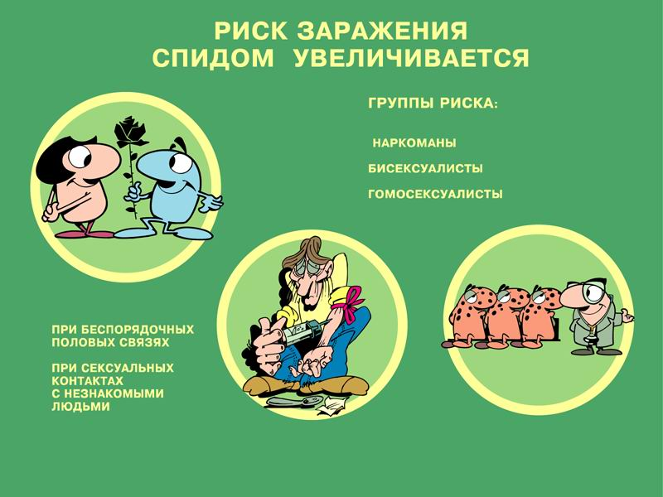
Шляхи поширення вірусу СНІДу
Вірус СНІДу поширюється такими шляхами:
статевим;
через кров, що містить вірус ВІЛ;
від інфікованої матері плоду і новонародженому;
при переливанні донорської крові, зараженої ВІЛ;
через нестерильні шприци;
при використанні одного шприца, який може містити ВІЛ.

Slide 9

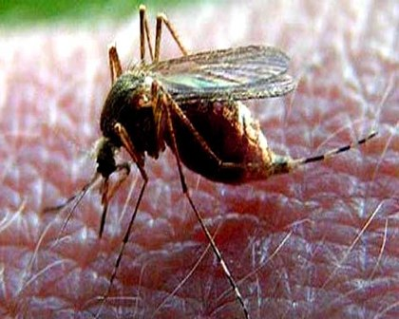
ВІЛ не передається через:
рукостискання чи інші фізичні контакти;
поцілунки;
їжу;
предмети, яких торкався хворий, його речі;
при купанні в басейні;
спілкуванні з домашніми тваринами;
укуси комах;
при догляді за хворими.

Slide 10
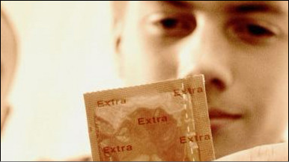
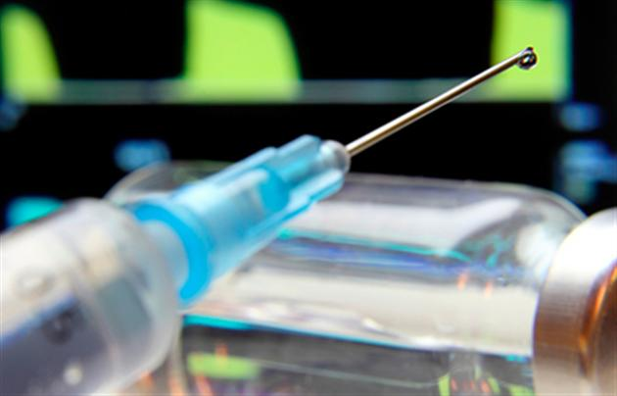
Профілактика захворювання ВІЛ/СНІДу
Основні напрямки профілактики:
Навчання населення правильній статевій поведінці
Використання презервативів
Дотримання правил особистої гігієни
Забезпечення правил поводження зі шприцами
Стерилізація медінструментів і систем переливання крові
Використання одноразових інструментів у медицині

Slide 11

Висновок
СНІД - синдром набутого імунодефіциту - це руйнування імунної системи організму, яка захищає його від інфекцій. Хворобу викликає вірус імунодефіциту людини (ВІЛ), який потрапляє в організм різними шляхами. Вірус вражає та використовує для свого розмноження Т-лімфоцити - які в нормі активізують захисні системи організму.

Slide 12
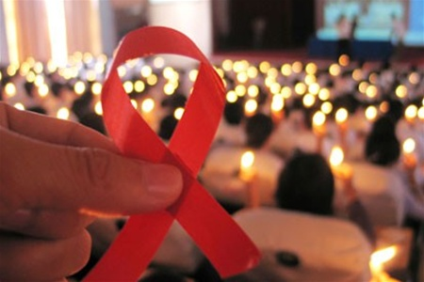
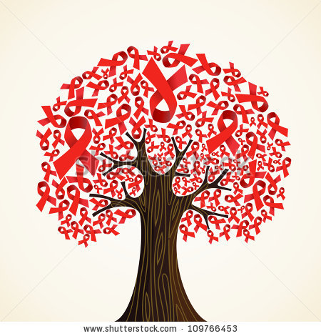
На жаль, поки ще немає лікарських препаратів, що могли б цілком позбавити пацієнта від ВІЛ-інфекції, хоча попередження її прогресування є цілком реальним завданням. За допомогою раціональної терапії сьогодні вдається відстрочити розвиток загрозливих для життя уражень, домогтися ремісії, забезпечити хворому кращу якість життя та збільшити його тривалість.

